Slide 1
CÁC PHÉP TOÁN TRONG C/C++
Bài 7

Slide 2

Nội dung
1
Toán tử gán
2
Toán tử số học
3
Toán tử tăng/giảm (++/--)
4
Toán tử luận lý
5
Toán tử ?
6
Độ ưu tiên các toán tử

Slide 3
Toán tử gán
Toán tử gán (assignment operator)
variableName = expression;
variableName: Tên biến
expression: Biểu thức
Lưu ý: phía bên trái dấu = phải là một biến hay con trỏ và không thể là hàm hay hằng.
Ví dụ:
total = a + b + c + d;

Slide 4
Chuyển đổi kiểu dữ liệu
Đối với câu lệnh gán, giá trị của biểu thức bên phải dấu “=“ được tự động chuyển thành kiểu dữ liệu của biến bên trái dấu “=“
Ví dụ:
int i=100;
double d = 123.456;
Nếu thực thi lệnh i = d; thì i = 123 (chuyển đổi kiểu mất mát thông tin).
Nếu thực thi lệnh d = i; thì d =100.0 (chuyển đổi kiểu không mất mát thông tin).

Slide 5
Chuyển đổi kiểu dữ liệu
Khi chuyển đổi
char→int→long→float→double,
thì việc chuyển đổi kiểu này là không mất mát thông tin
Khi chuyển đổi
double→float→long→int→char,
thì việc chuyển đổi kiểu này là mất mát thông tin

Slide 6
Toán tử gán
Bảng thể hiện những toán tử gán
Toán tử | Miêu tả | Ví dụ
= | Toán tử gán đơn giản. Gán giá trị toán hạng bên phải cho toán hạng trái. | C = A + B sẽ gán giá trị của A + B vào trong C
+= | Thêm giá trị toán hạng phải tới toán hạng trái và gán giá trị đó cho toán hạng trái. | C += A tương đương với C = C + A
-= | Trừ đi giá trị toán hạng phải từ toán hạng trái và gán giá trị này cho toán hạng trái. | C -= A tương đương với C = C - A
*= | Nhân giá trị toán hạng phải với toán hạng trái và gán giá trị này cho toán hạng trái. | C *= A tương đương với C = C * A
/= | Chia toán hạng trái cho toán hạng phải và gán giá trị này cho toán hạng trái. | C /= A tương đương với C = C / A
%= | Lấy phần dư của phép chia toán hạng trái cho toán hạng phải và gán cho toán hạng trái. | C %= A tương đương với C = C % A

Slide 7
Toán tử gán
Bảng thể hiện những toán tử gán
Toán tử | Miêu tả | Ví dụ
<<= | Dịch trái toán hạng trái sang số vị trí là giá trị toán hạng phải. | C <<= 2 tương đương với C = C << 2
>>= | Dịch phải toán hạng trái sang số vị trí là giá trị toán hạng phải. | C >>= 2 tương đương với C = C >> 2
&= | Phép AND bit | C &= 2 tương đương với C = C & 2
^= | Phép OR loại trừ bit | C ^= 2 tương đương với C = C ^ 2
|= | Phép OR bit. | C |= 2 tương đương với C = C | 2

Slide 8
Toán tử số học
Bảng thể hiện những toán tử số học
Khi tử số và mẫu số của phép chia là số nguyên thì đó là phép chia nguyên nên phần dư của phép chia nguyên bị cắt bỏ.
Toán tử | Miêu tả | Ví dụ
+ | Cộng hai toán hạng | A + B kết quả là 30
- | Trừ toán hạng thứ hai từ toán hạng đầu | A - B kết quả là -10
* | Nhân hai toán hạng | A * B kết quả là 200
/ | Phép chia (lấy phần nguyên) | B / A kết quả là 2
% | Phép lấy số dư (chỉ áp dụng số nguyên) | B % A kết quả là 0

Slide 9
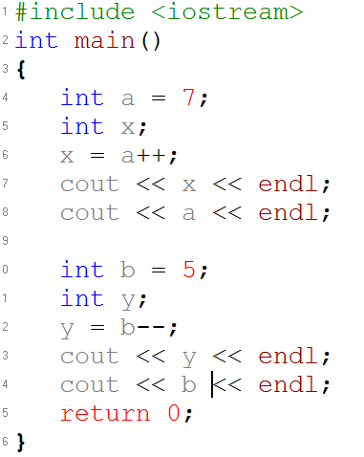
Toán tử ++ và --
Toán tử ++ và -- (increment and decrement operators) làm tăng, giảm một giá trị của biến
Ví dụ:

Slide 10
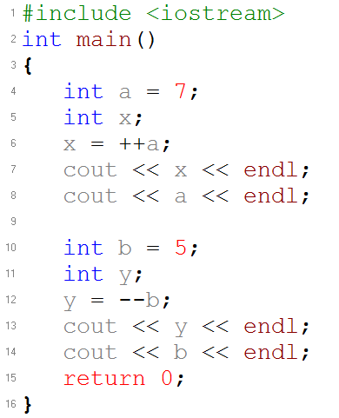
Toán tử ++ và --
Ví dụ:

Slide 11
Toán tử ++ và --
Kết luận toán tử ++ và – có 2 dạng
Tiền tố (prefix): Toán tử ++/-- đặt trước toán hạng, hành động tăng/giảm trên toán hạng được thực hiện trước, sau đó giá trị mới của toán hạng sẽ tham gia định trị của biểu thức.
Hậu tố (postfix): Toán tử ++/-- đặt sau toán hạng, giá trị trong toán hạng được tăng/giảm sau khi đã tính toán.
Ví dụ:
int x = 100; int n,m;
n = ++x + 1; // n sẽ có giá trị là 102 (1)
n = x++ + 1; // n sẽ có giá trị là 101 (2)
Sau lệnh (1), (2) thì x có giá trị là 101
m = --x + 1; // m sẽ có giá trị là 100 (3)
m = x-- + 1; // m sẽ có giá trị 101 (4)
Sau lệnh (3), (4) thì x có giá trị là 99

Slide 12
Toán tử ++ và --
Thứ tự ưu tiên: Khi các toán tử số học xuất hiện trong một biểu thức, thì độ ưu tiên thực hiện như sau:
Toán tử | Độ ưu tiên
++ – – | 1
– (số âm) | 2
* / % | 3
+ – | 4

Slide 13
Toán tử luận lý
Thứ tự ưu tiên: Khi các toán tử số học xuất hiện trong một biểu thức, thì độ ưu tiên thực hiện như sau:
Toán tử | Miêu tả | Ví dụ
== | So sánh bằng | 12 == 12 // kết quả 1
!= | So sánh không bằng | 5 != 5 // kết quả 0
< | So sánh nhỏ hơn | 8< 8.5 // kết quả 1
<= | So sánh nhỏ hơn hoặc bằng | 54 <= 54 // kết quả 1
> | So sánh lớn hơn | 12 > 12.5 // kết quả 0
>= | So sánh lớn hơn hoặc bằng | 6.3 >= 3 //kết quả1
! | Not | !(5 == 5) // kết quả là 0
&& | and | 5 < 6 && 6 < 6// kết quả là 0
|| | or | 5 < 6 || 6 < 5 // kết quả là 1

Slide 14
Toán tử luận lý
Bảng chân trị
p | q | p & q | p | q | p ^ q
0 | 0 | 0 | 0 | 0
0 | 1 | 0 | 1 | 1
1 | 1 | 1 | 1 | 0
1 | 0 | 0 | 1 | 1

Slide 15
Toán tử luận lý
Độ ưu tiên
Toán tử | Độ ưu tiên
! | 1
> >= < <= | 2
== != | 3
&& | 4
|| | 5

Slide 16
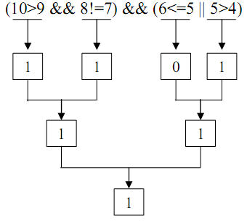
Toán tử luận lý
Ví dụ biểu thức:
(10>9 && 8!=7) && (6<=5 || 5>4)
Được định trị như sau:

Slide 17
Toán tử ?
Toán tử ? là một toán tử ba ngôi do đó phải có ba toán hạng.
Dạng tổng quát của toán tử ? là:
Exp1 ? Exp2 : Exp3;
Exp1, Exp2, và Exp3 là các biểu thức.
Ý nghĩa:
Nếu Exp1 đúng thì Exp2 được định trị và nó trở thành giá trị của biểu thức.
Ngược lại, nếu Exp1 sai, Exp3 được định trị và trở thành giá trị của biểu thức.

Slide 18
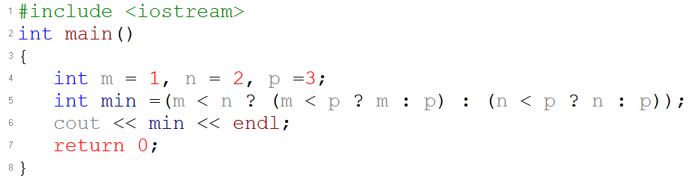
Toán tử ?
Ví dụ
Kết quả min = 1

Slide 19
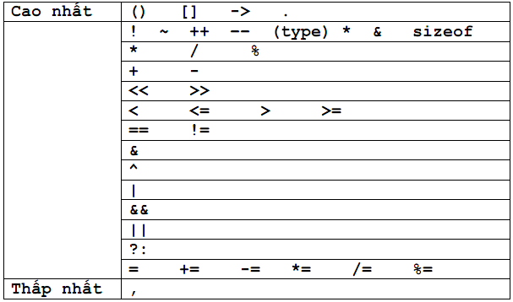
Độ ưu tiên các toán tử

Slide 20


